Slide 1
Capítulo 4
Recursos, ventaja comparativa y distribución de la renta
Facultad de Economía
Economía Internacional
Prof. Sergio Jhonatan Carrillo Romo
Semestre 2024 - II

Slide 2
Contenido
Posibilidades de producción
Relación entre precio de bienes, precio de factores y elección de los factores.
Relación entre precio de bienes, precio de factores, elección de los factores y niveles de producto
Comercio en el modelo Heckscher-Ohlin
La igualación del precio de factores
Distribución de la renta y desigualdad de la renta
Evidencia empírica

Slide 3
Introducción
Mientras que el comercio es parcialmente explicado por las diferencias de productividad laboral, también puede ser explicado por las diferencias en recursos entre los países.
La teoría Heckscher-Ohlin argumenta que las diferencias internacionales en trabajo, técnicas de trabajo, capital físico o tierra (factores de la producción) crean diferencias productivas que explica el por qué ocurre el comercio.
  Los países tienen abundancia relativa de factores de producción.
  Los procesos productivos usan los factores de la producción con intensidad relativa.

Slide 4
El modelo Heckscher-Ohlin de dos factores
El trabajo y la tierra son recursos importantes para la producción.
La cantidad de trabajo y de tierra cambia a través de los países, y dichos cambios influyen en la productividad.
La oferta de trabajo y de tierra en cada país es constante.
Solo se producen y se consumen dos bienes: tela y alimentos.
La competencia permite a los factores de la producción ser remunerados con salarios competitivos, en función de sus productividades y del precio del bien que producen, y permite a los factores emplearse en la industria que pague los mejores salarios/rendimientos.
Solo dos países son modelados: nuestro país y el país extranjero.

Slide 5
Posibilidades de producción
Cuando hay más de un factor en la producción, la FP ya no es una línea recta. ¿Por qué?
Se aumentará el modelo del capítulo previo para incluir dos factores productivos, trabajo y tierra.
  a_{TT} = hectáreas de tierra usadas para producir 1 m² de tela
  a_{LT} = horas de trabajo usadas para producir 1 m² de tela
  a_{TA} = hectáreas de tierra usadas para producir una caloría de alimentos
  a_{LA} = horas de trabajo usadas para producir una caloría de alimentos
  L = oferta de trabajo de la economía
  T = oferta de tierra de la economía

Slide 6
Posibilidades de producción (cont.)
Las posibilidades de producción están influenciadas tanto por la tierra como por el trabajo (requeridos):
  a_{TA}Q_{A} + a_{TT}Q_{T} ≤ T
  a_{LA}Q_{A} + a_{LT}Q_{T} ≤ L
Oferta de tierra
Tierra requerida por cada unidad de alimento
Unidades producidas de alimento
Tierra requerida por cada unidad de tela
Total units of cloth production
Oferta de trabajo
Trabajo requerido por cada unidad de alimento
Trabajo requerido por cada unidad de tela

Slide 7
Posibilidades de producción (cont.)
Supongamos que cada unidad de tela se produce utilizando intensivamente el trabajo y que cada unidad de alimento se produce utilizando intensivamente la tierra:
  a_{LT} /a_{TT} > a_{LA}/a_{TA}
  a_{LT} /a_{LA}> a_{TT} /a_{TA}
  O, consideramos que el total de recursos usados en cada industria y se dice que la producción de tela es intensiva en trabajo
  Este supuesto da forma a la frontera de posibilidades de la producción.

Slide 8
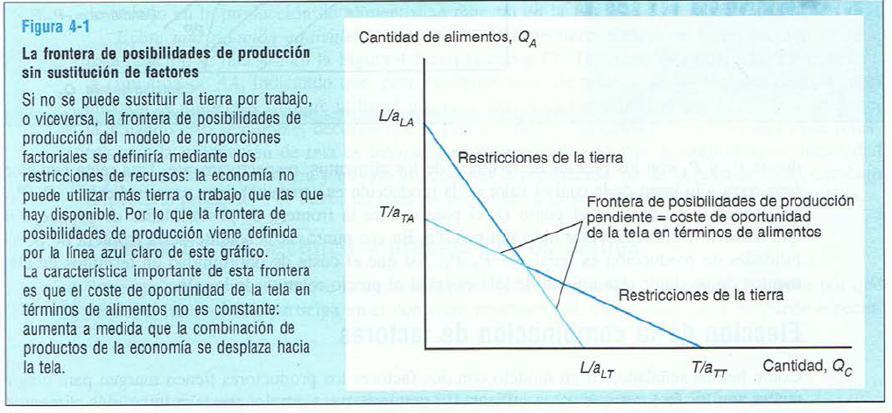
Posibilidades de producción (cont.)

Slide 9
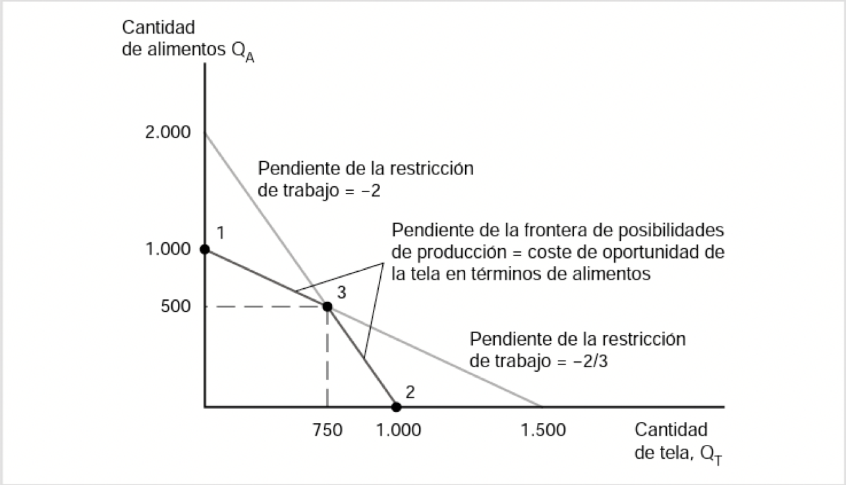
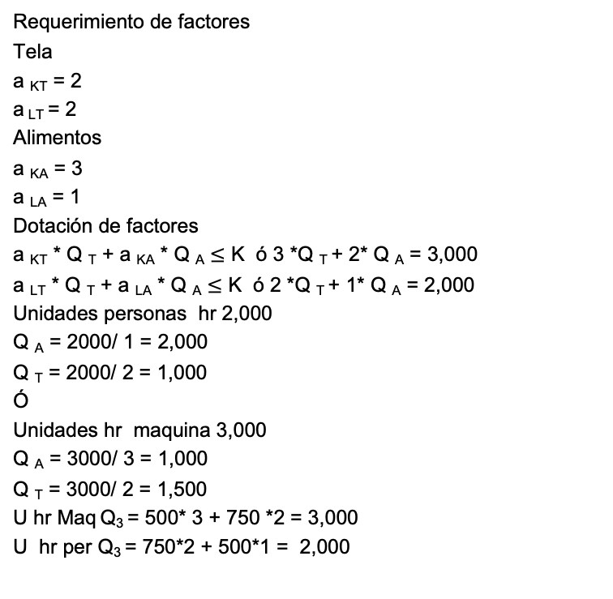
Posibilidades de producción (cont.)
Requerimiento de factores
Tela
a _{KT} = 2
a _{LT} = 2
Alimentos
a _{KA} = 3
a _{LA} = 1
Dotación de factores
a _{KT} * Q _{T} + a _{KA} * Q _{A} $≤$ K ó 3 *Q _{T} + 2* Q _{A} = 3,000
a _{LT} * Q _{T} + a _{LA} * Q _{A} $≤$ K ó 2 *Q _{T} + 1* Q _{A} = 2,000
Unidades personas hr 2,000
Q _{A} = 2000/ 1 = 2,000
Q _{T} = 2000/ 2 = 1,000
Ó
Unidades hr maquina 3,000
Q _{A} = 3000/ 3 = 1,000
Q _{T} = 3000/ 2 = 1,500
U hr Maq Q₃ = 500* 3 + 750 *2 = 3,000
U hr per Q₃ = 750*2 + 500*1 = 2,000

Slide 10
Posibilidades de producción (cont.)
El costo de oportunidad de producir tela en términos de alimentos no es constante en este modelo.

Slide 11
Posibilidades de producción (cont.)
La FP no permite la sustitución de tierra por trabajo en producción o viceversa.
  Los requerimientos factoriales por unidad son constantes a lo largo de cada segmento de línea de la FP.
Si permitimos la sustitución de factores, entonces la FP se hace una curva.
  Por ejemplo, muchos trabajadores podrían trabajar en una pequeña parcela de tierra o pocos trabajadores podrían trabajar en una gran parcela de tierra para producir la misma cantidad de bienes.
  Los requerimientos factoriales por unidad no son constante en cada cantidad producida de tela y alimentos.

Slide 12
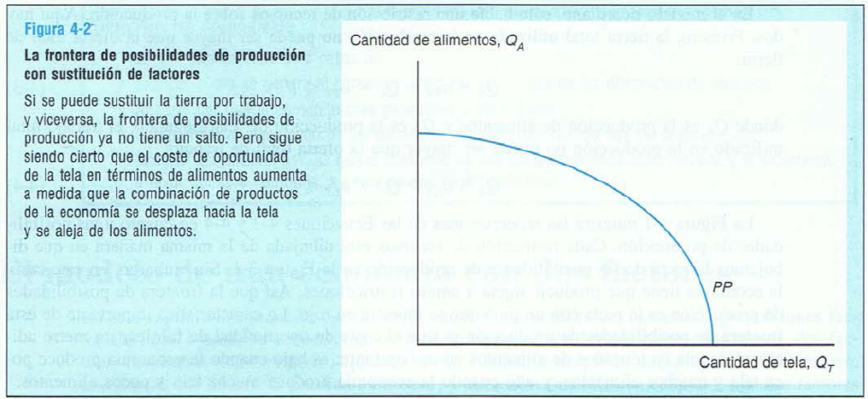
Posibilidades de producción (cont.)

Slide 13
Producción y precios
La frontera de posiblilidades de producción describe lo que la economía puede producir, pero para determinar lo que realmente produce la economía, debemos determinar los precios de los bienes.
En general, la economía debe de producir al punto que maximize su valor de la producción, V:
V = P_{T}Q_{T} + P_{A}Q_{A}
  donde P_{T} es el precio de la tela y P_{A} es el precio del alimento.

Slide 14
Producción y precios (cont.)
Se define la línea de isovalor como la linea que representa un valor constante de la producción.
  V = P_{T}Q_{T} + P_{A}Q_{A}
  P_{A}Q_{A} = V – P_{T}Q_{T}
  Q_{A} = V/P_{A} – (P_{T} /P_{A})Q_{T}
  La pendiente de una línea de isovalor es – (P_{T} /P_{A})

Slide 15
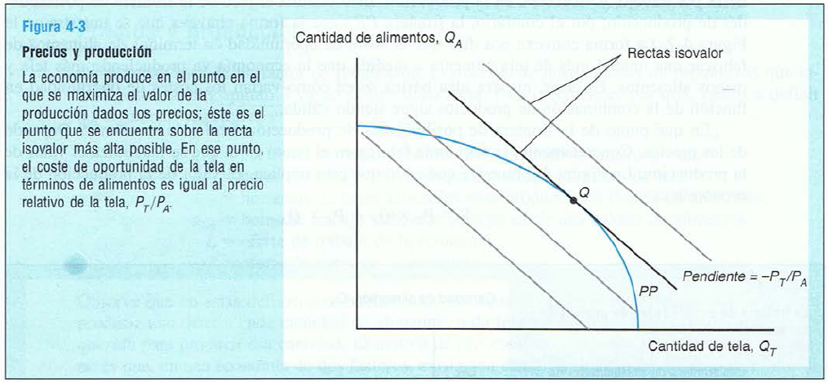
Producción y precios (cont.)

Slide 16
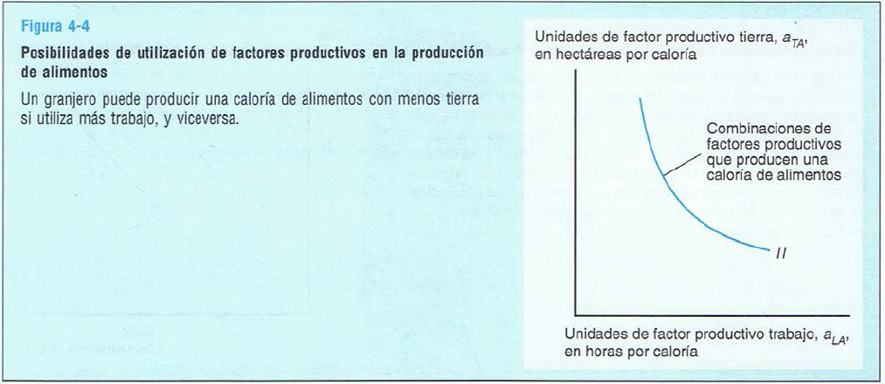
Posibilidades de factores productivos en alimentos

Slide 17
Producción y precios (cont.)
Dado los precios de los bienes, una línea de isovalor representa el máximo valor de la producción, digamos en el punto Q.
En ese punto, la pendiente de la FP es igual a – (P_{T} /P_{A}), por lo que el costo de oportunidad de la tela iguala el precio relativo de la tela.

Slide 18
Precios de los factores, precios de los bienes y elección de factores
Los productores pueden escoger diferentes cantidades de factores de la producción a usar para producir tela o comida.
Su elección depende de la tasa salarial, w, y del costo (de oportunidad) de usar la tierra, la tasa de renta r.
Al incrementarse la tasa salarial relativa a la tasa de renta, los productores desearán usar más tierra y menos trabajo en la producción de alimentos o tela.
  Recuérdese que la producción de alimento es intensiva en tierra, y que la producción de tela es intensiva en trabajo.

Slide 19
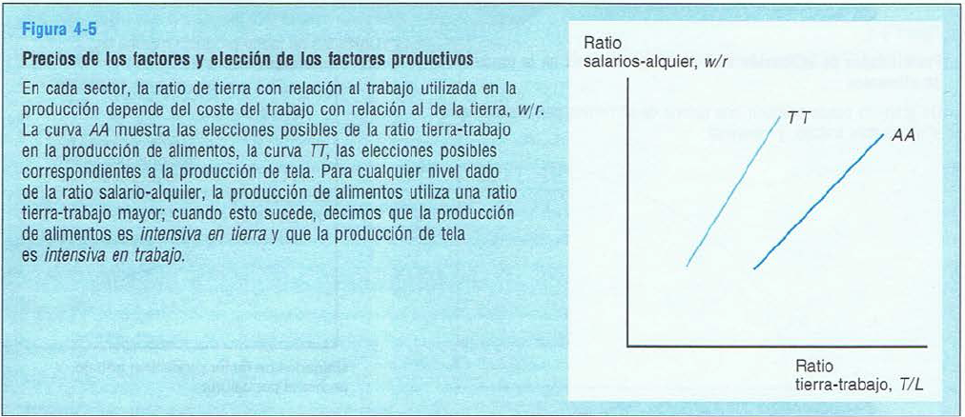
Precios de los factores, precios de los bienes y elección de factores (cont.)

Slide 20
Precios de los factores, precios de los bienes y elección de factores (cont.)
En competencia, el precio de un bien se iguala a su costo de producción, y el costo de producción depende de la tasa salarial y de la tasa de renta.
El efecto de la tasa de renta de la tierra en el precio de la tela depende de la intensidad de tierra usada en la producción de tela.
  Un aumento de la tasa de renta de la tierra afectará en el precio de los alimentos más de lo que lo hará en el precio de la tela.
En competencia, cambios en w/r están directamente relacionados con cambios en P_{T} /P_{A} .

Slide 21
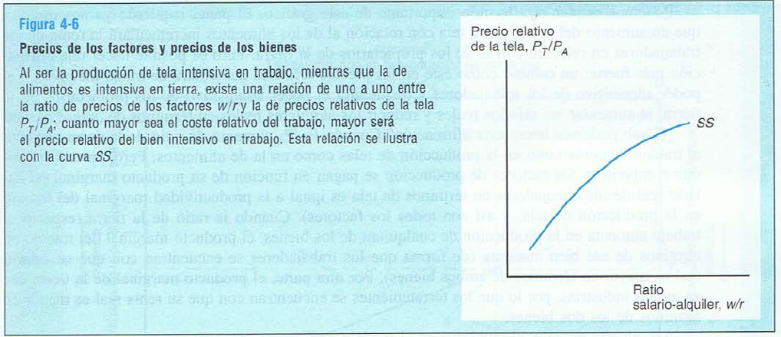
Precios de los factores, precios de los bienes y elección de factores (cont.)

Slide 22
Precios de los factores, precios de los bienes y elección de factores (cont.)
Tenemos una relación entre los precios de los factores, los precios de los bienes y la elección de los factores usados en la producción:
Efecto Stolper-Samuelson: Si el precio relativo de un bien aumenta, entonces el salario real o la tasa de retorno del factor utilizado intensivamente en la producción aumenta, mientras el salario real o la tasa de retorno del otro factor disminuye.
  En competencia, el salario real/tasa de retorno es igual a la productividad marginal del factor.
  La productividad marginal de un factor aumenta mientras la cantidad de dicho factor utilizado en la producción disminuye.

Slide 23
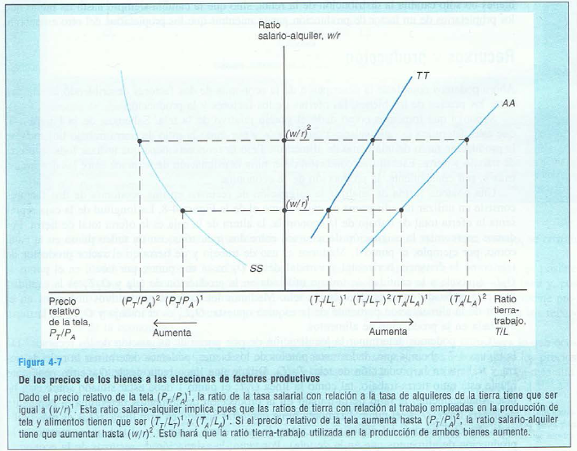
Precios de los factores, precios de los bienes y elección de factores (cont.)
Notes:
Suppose the price of cloth relative to the price of food is calculated as (P_{C}/P_{F})₁. If we also know the direct relationship between relative goods prices and relative factor prices given by the SS curve, then we can determine relative factor prices--the wage/rental ratio. Once we determine the wage/rental ratio and determine the CC and FF curves, we can determine the land to labor ratio in both the cloth and food industries.
In sum, given goods prices, we can determine not only factor prices, but factor levels in the Heckscher-Ohlin model.

Slide 24
Precios de los factores, precios de los bienes y elección de factores (cont.)
Tenemos una teoría que predice los cambios en la distribución del ingreso cuando el precio relativo de los bienes cambia, por ejemplo, a causa del comercio.
Un aumento en el precio relativo de la tela, P_{T} /P_{A} , provocará:
  un aumento del ingreso de los trabajadores relativo al de los propietarios de tierras, w/r.
  un aumento del ratio entre la tierra y el trabajo, T/L, en ambas industrias y un aumento del producto marginal del trabajo en ambas industrias y una disminución del producto marginal de la tierra en ambas industrias.
  un aumento del ingreso real de los trabajadores y una disminución del ingreso real de los propietarios de tierras.

Slide 25
Precio de los factores, precio de los bienes, elección de factores y los niveles de producción
La asignación de los factores utilizados en la producción determinan el nivel de producto de la economía en la FP.
Resumimos las relaciones entre las elecciones de factores usados en la producción y el nivel del producto, usando el siguiente diagrama:

Slide 26
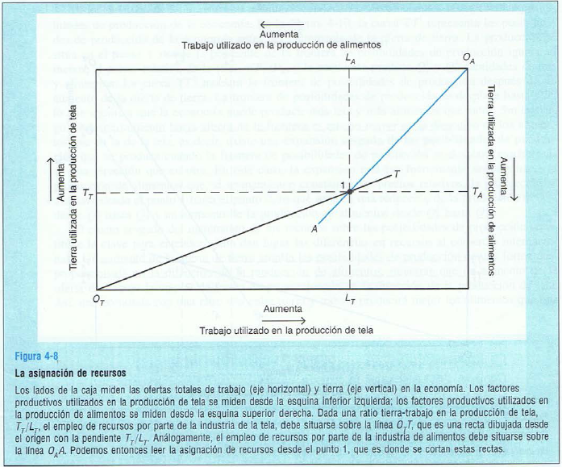
Precio de los factores, precio de los bienes, elección de factores y los niveles de producción (cont.)

Slide 27
Precio de los factores, precio de los bienes, elección de factores y los niveles de producción (cont.)
¿Cómo cambian los niveles de producto cuando cambian los recursos de la economía?
Si mantenemos constantes los precios de producción como factor de aumento de la producción, entonces la oferta del bien que utiliza intensivamente este factor aumenta y la oferta del otro bien disminuye.
  Esta proposición es llamada como el teorema de Rybczynski.

Slide 28
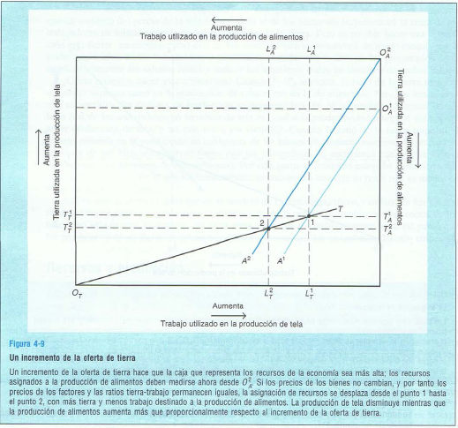
Precio de los factores, precio de los bienes, elección de factores y los niveles de producción
more

Slide 29
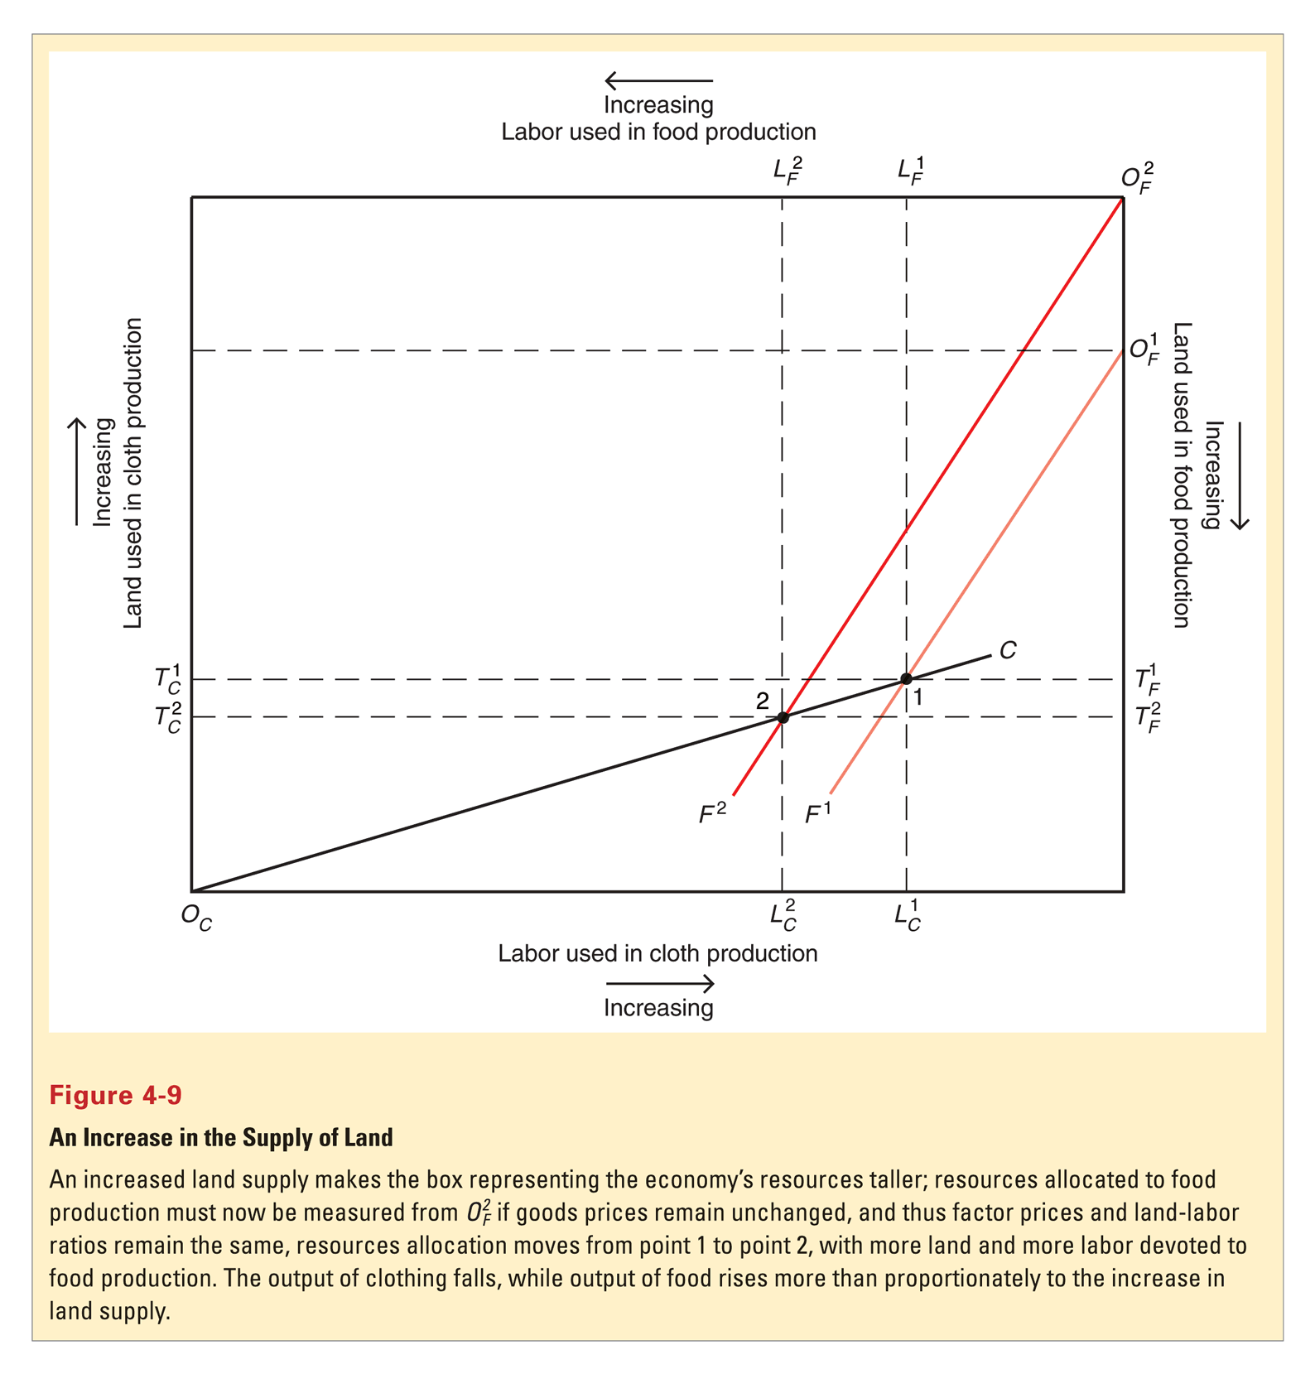
Precio de los factores, precio de los bienes, elección de factores y los niveles de producción

Slide 30
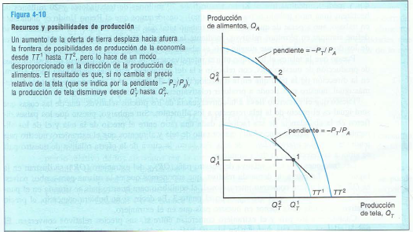
Precio de los factores, precio de los bienes, elección de factores y los niveles de producción

Slide 31
Precio de los factores, precio de los bienes, elección de factores y los niveles de producción
Una economía con una ratio alta de tierra sobre trabajo se prevé que disponga de una producción alta de alimentos relativo a la tela y un precio del alimento bajo relativo a la tela.
  Será relativamente eficiente en (tendrá una ventaja comparativa en) la producción de alimentos.
  Será relativamente ineficiente en la producción de tela.
Una economía será relativamente eficiente al producir bienes que son intensivos en factores de la producción en el cual el país está relativamente bien dotada.

Slide 32
Comercio en el modelo Heckscher-Ohlin
Suponga que nuestro país tiene una abundante cantidad de trabajo relativa a la cantidad de tierra.
  Nuestro país es abundante en trabajo y el país extranjero es abundante en tierrar: L/T > L*/ T*
  De la misma forma, nuestro país es escaso en tierra y el país extranjero es escaso en trabajo.
  Sin embargo, se asume que los países tienen la misma tecnología y los mismos gustos y preferencias del consumidor.
Debido a que nuestro país es abundante en trabajo, será relativamente eficiente al producir tela porque la producción de tela es intensiva en trabajo.

Slide 33
Comercio en el modelo Heckscher-Ohlin
Debido a que la tela es un bien intensivo en trabajo, la FP de nuestro país permitirá un ratio mas alto de tela sobre alimentos en relación a la FP del país extranjero.
A cada precio relativo, nuestro país producirá un ratio mas alto de tela a alimentos en comparación con el país extranjero.
  Nuestro país tendrá una mayor oferta relativa de tela en comparación con el país extranjero.

Slide 34
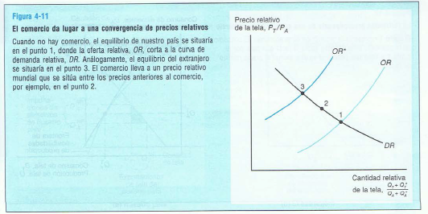
Comercio en el modelo Heckscher-Ohlin

Slide 35
Comercio en el modelo Heckscher-Ohlin
Tal y como el modelo ricardiano, el modelo Heckscher-Ohlin predice una convergencia de los precios relativos con el comercio.
Con intercambio, el precio relativo de la tela se elevará en nuestro país y caerá en el país extranjero.
  En nuestro país, el aumento del precio relativo de la tela conduce a un aumento en la producción relativa de la tela y a una disminución en el consumo relativo de tela; nuestro país se vuelve un exportador de ropa y un importador de alimentos.
  El declive del precio relativo de la tela en el país extranjero lo lleva a convertirse en un importador de tela y un exportador de alimentos.

Slide 36
Comercio en el modelo Heckscher-Ohlin
Una economía será eficiente relativamente (tendrá una ventaja comparativa) al producir bienes que son intensivos en sus abundantes factores de la producción.
Una economía exportara bienes que son intensivos en los factores de la producción que es abundante e importará bienes que son intensivos en los factores de producción en que es escaso.
  Esta proposición es llamada el teorema de Heckscher-Ohlin.

Slide 37
Comercio en el modelo Heckscher-Ohlin
A través del tiempo, el valor de los bienes que se consumen es limitada a igualar el valor de los bienes que se producen en cada país.
P_{T}D_{T} + P_{A}D_{A} = P_{T}Q_{T} + P_{A}Q_{A}
  donde D_{T} representa la demanda de consumo interna de tela, y D_{A} representa la demanda de consumo interna de alimentos
(D_{A} – Q_{A}) = (P_{T} /P_{A})(Q_{T} – D_{T})
Importaciones de alimentos
Precio de exportaciones en relación a importaciones
Exportaciones de tela

Slide 38
Comercio en el modelo Heckscher-Ohlin
(D_{A} – Q_{A}) = (P_{T} /P_{A})(Q_{T} – D_{T})
Esta ecuación es la restricción presupuestaria de una economía, y su pendiente es – (P_{T} /P_{A})
  (D_{A} – Q_{A}) – (P_{T} /P_{A})(Q_{T} – D_{T}) = 0

Slide 39
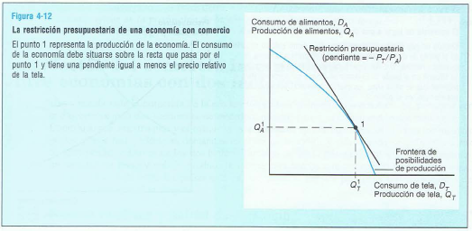
Comercio en el modelo Heckscher-Ohlin

Slide 40
Comercio en el modelo Heckscher-Ohlin (cont.)
Note que la restricción presupuestaria es tangente a la FP: un país siempre puede permitirse consumir lo que produce.
Sin embargo, un país no solo necesita consumir los bienes y servicios que produce con el comercio.
  Exportaciones e importaciones pueden ser mayor a cero.
Además, un país puede permitirse consumir mas de ambos bienes con el comercio.

Slide 41
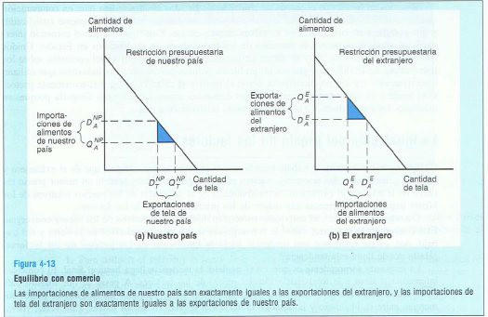
Comercio en el modelo Heckscher-Ohlin (cont.)

Slide 42
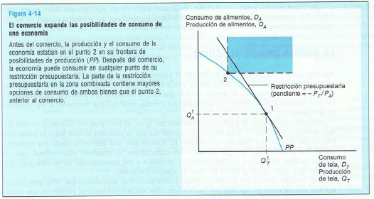
Comercio en el modelo Heckscher-Ohlin (cont.)

Slide 43
Comercio en el modelo Heckscher-Ohlin (cont.)
Debido a que una economía puede permitirse consumir mas con el comercio, el país en su conjunto mejora.
Pero algunos no se benefician del comercio, a menos que el modelo cuente para una redistribución del ingreso.
El comercio cambia los precios relativos de los bienes, lo cual tiene efectos en los ingresos relativos de trabajo y tierra.
  Un aumento en el precio de la tela aumenta el poder de compra de los trabajadores nacionales, pero disminuye el poder de compra de los dueños de tierra nacionales.
El modelo predice que con intercambio los dueños de factores abundantes obtienen beneficios, pero los dueños de factores escasos pierden.

Slide 44
Igualación del precio de los factores
El modelo Heckscher-Ohlin predice que los precios de los factores se igualarán entre los países que comercian.
Debido a que se igualan los precios relativos y debido a la relación directa entre precios relativos y los precios de los factores, por eso se igualan los precios de los factores.
El comercio incrementa la demanda de los bienes producidos por factores abundantes, indirectamente incrementa la demanda de factores abundantes por sí mismos, elevando el precio de los factores abundantes a través de los países.

Slide 45
Igualación del precio de los factores (cont.)
Pero los precios de los factores realmente no se igualan entre países.
El modelo predice que los países que comercian producen los mismos bienes, por lo que el precio de dichos bienes pueden igualarse, pero los países pueden producir diferentes bienes.
El modelo asume que los países que comercian tienen la misma tecnología, pero diferencias tecnológicas pueden afectar la productividad de los factores y por tanto los salarios/tasas de retorno pagados a dichos factores.

Slide 46
Igualación del precio de los factores (cont.)
Las barreras al comercio y los costos de transporte pueden prevenir que se igualen los precios de los bienes y los precios de los factores.
Después de que una economía liberaliza su comercio, los factores de la producción quizá no puedan moverse con rapidez a las industrias que usan de manera intensiva los factores abundantes.
  En el corto plazo, la productividad de los factores será determinada por su uso en la industria actual, de manera que su salario/tasa de retorno puede variar entre países.

Slide 47
¿El comercio aumenta la desigualdad del ingreso? (cont.)
El modelo Heckscher-Ohlin predice que los dueños de abundantes factores se beneficiarán del comercio, y los dueños de escasos factores perderán en el comercio.
Pero muy poca evidencia apoya que existe esta predicción.
De acuerdo con el modelo, un cambio en la distribución del ingreso ocurre a través de cambios en los precios de los bienes, pero no hay evidencia de cambio en los precios de bienes intensivos en habilidades relativo a los precios de bienes no intensivos en habilidades.

Slide 48
¿El comercio aumenta la desigualdad del ingreso? (cont.)
De acuerdo con el modelo, los salarios de los trabajadores no calificados deben aumentar en países abundantes de mano de obra no calificada en relación a los salarios de los trabajadores calificados, pero en algunos casos ha ocurrido lo contrario:
  Los salarios de los trabajadores calificados en México han aumentado con mayor rapidez que los salarios de los trabajadores no calificados.
Aún y si el modelo fuera exacto, el comercio es una pequeña fracción de la economía de EU, por lo que sus efectos en los precios y salarios de EU deben de ser pequeños.

Slide 49
El comercio y la distribución de la renta
Los cambios en la distribución del ingreso ocurren con cada cambio económico, no solo el comercio internacional.
  Los cambios en tecnología, preferencias de los consumidores, extracción de recursos y descubrimiento de nuevos recursos afectan la distribución del ingreso.
  Los economistas culpan en mayor medida a los cambios tecnológicos y los gastos en educación como la mayor causa de aumento en la inequidad del ingreso en EU.
Sería mejor compensar a los que pierden por el comercio ( o cualquier cambio económico) en vez de prohibir la actividad comercial.
  La economía en su conjunto se beneficia del comercio.

Slide 50
El comercio y la distribución de la renta (cont.)
Hay un sesgo político en las políticas comerciales: los perdedores potenciales del comercio están mejor organizados que los beneficiados del comercio.
  Los perdedores usualmente están concentrados en unos pocos, pero los beneficios usualmente son dispersados entre muchos.
  Se estima que cada estadounidense paga alrededor de $8 dólares/año para restringir las importaciones de azúcar, y el costo total de esta política es alrededor de $2 mil millones de dólares/año.
  Los beneficios de este programa suman un total de $1 mil millones de dólares, pero esta cifra se dirige relativamente a pocos productores de azúcar.

Slide 51
Evidencia empírica del modelo Heckscher-Ohlin
Copyright © 2006 Pearson Addison-Wesley. All rights reserved.
4-51
  Pruebas con estadísticas de los EU
    Leontief encontró que las exportaciones de EU eran menos intensivas en capital comparado con sus importaciones, aun y cuando EU es el país mas abundante de capital en el mundo: La paradoja de Leontief
  Pruebas con estadísticas mundiales
    Bowen, Leamer, y Sveikauskas probaron que el modelo Heckscher-Ohlin con estadísticas de 27 países y confirmaron la paradoja de Leontief a nivel internacional.
  Pruebas en estadísticas de manufactura entre países con ingresos bajo o medio y países con ingreso alto.
    Éstas estadísticas dan mas apoyo a la teoría.

Slide 52
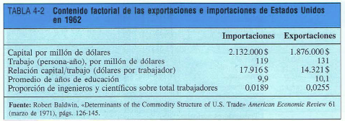
Evidencia empírica del modelo Heckscher-Ohlin (cont.)
Copyright © 2006 Pearson Addison-Wesley. All rights reserved.
4-52

Slide 53
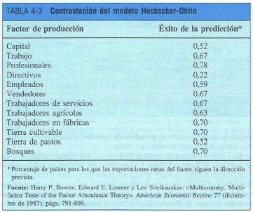
Evidencia empírica del modelo Heckscher-Ohlin (cont.)
Copyright © 2006 Pearson Addison-Wesley. All rights reserved.
4-53

Slide 54
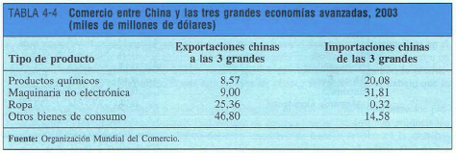
Evidencia empírica del modelo Heckscher-Ohlin (cont.)
Copyright © 2006 Pearson Addison-Wesley. All rights reserved.
4-54

Slide 55
Evidencia empírica del modelo Heckscher-Ohlin(cont.)
Debido a que el modelo Heckscher-Ohlin predice que los precios de los factores se igualaran entre los países que comercian, también predice que los factores de la producción producirán y exportarán una cierta cantidad de bienes hasta que se igualen los precios de los factores.
  En otras palabras, un valor determinado de servicios de los factores de la producción serán incluidos en una previsión del volumen del comercio entre los países.
Copyright © 2006 Pearson Addison-Wesley. All rights reserved.
4-55

Slide 56
Evidencia empírica del modelo Heckscher-Ohlin (cont.)
Copyright © 2006 Pearson Addison-Wesley. All rights reserved.
4-56
Pero debido a que los precios de los factores no se igualan entre los países, el volumen estimado de comercio es mucho mas bajo del que realmente ocurre..
  Un resultado de “falta de comercio” descubierto por Daniel Trefler.
La razón de esta “falta de comercio” parece ser la hipótesis de idéntica tecnología entre los países.
  La tecnología afecta la productividad del trabajo, y por tanto, el valor de los servicios de trabajo.
  Un país con tecnología y un alto valor de los servicios del trabajo no importa necesariamente mucho de un país con tecnología baja y un valor bajo de los servicios de trabajo.

Slide 57
Resumen
Copyright © 2006 Pearson Addison-Wesley. All rights reserved.
4-57
La sustitución de factores en el proceso de producción provoca que la FP sea una curva
  Cuando una economía produce poco de un bien, el costo de oportunidad de producir dicho bien es bajo.
  Cuando una economía produce mucho de un bien, el costo de oportunidad de producir dicho bien es alto.
Cuando una economía produce en su FP, el costo de oportunidad de producir un bien es igual al precio relativo de dicho bien.

Slide 58
Resumen (cont.)
Si el precio relativo de un bien se incrementa, entonces el salario real o la tasa de retorno de un factor usado intensivamente en la producción de dicho bien incrementa mientras el salario real o tasa de retorno del otro factor disminuye.
Si fijamos los precios de la producción constantes como factor de aumento de la producción, entonces la oferta del bien que utiliza este factor aumenta y la oferta del otro bien se reduce.
Copyright © 2006 Pearson Addison-Wesley. All rights reserved.
4-58

Slide 59
Resumen (cont.)
Una economía exportara bienes que son intensivos en sus abundantes factores de la producción e importara los bienes que son intensivos en los factores de la producción que son escasos.
El modelo Heckscher-Ohlin predice que los precios relativos de la producción y los precios de los factores se igualaran, lo cual no ocurre en el mundo real.
El modelo predice que los poseedores de abundantes factores ganan, pero los poseedores de factores escasos pierden en el comercio.
Copyright © 2006 Pearson Addison-Wesley. All rights reserved.
4-59

Slide 60
Resumen (cont.)
Copyright © 2006 Pearson Addison-Wesley. All rights reserved.
4-60
Un país en su conjunto estará mejor con el comercio, aunque el modelo prediga que los poseedores de escasos factores estarán peor sin una compensación.
La evidencia empírica del modelo Heckscher-Ohlin es debil excepto en el caso que involucra relaciones comerciales entre países con ingresos altos y países con ingresos bajos o medios.

